Slide 1
Covid-19
Progression modeler
Système de gestion de base de données

Slide 2
Contexte
Covid-19 Progression modeler

Slide 3
Contexte
L’année 2020 et 2021 sont marquées par la progression du COVID 19. Afin d’informer la population sénégalaise, chaque jour un communiqué de presse est diffusé en ligne par le Ministère de la Santé et de l’Action Sociale du Sénégal.
Un groupe de scientifique désireux de regrouper et analyser ces données pour la compréhension de sa diffusion dans le territoire sénégalais engage un groupe de développeurs pour concevoir et développer une solution permettant de modéliser son évolution spatiale et temporelle.
La solution envisagée est un système intégré devant répondre au cahier des charges fonctionnelles qui suit.
Il est présenté ici sous la forme de l’architecture du système ainsi que des fonctionnalités attendues par l’utilisateur. On trouvera ainsi dans la description des modules attendues et la présentation des fonctionnalités / différents usages possibles.

Slide 4
PLAN
01
Data Acquisition
02
Data Loader
03
Data Eplorer
04
Evolution Analyser
05
Base de Données
06
Modélisation

Slide 5
Baye Dieye BA
Mohamed Abdou Aziz CISS
Sokhna Mai FALL
DIC-2 INFO
DIC-2 INFO
DIC-2 TR
Equipe
Gallo KA
DIC-2 INFO
Christian Simone POUYE
Docko SOW
Oumar SY
DIC-2 INFO
DIC-2 INFO
DIC-2 INFO

Slide 6
Timeline
Architecture Technique
Diagramme de cas d’utilisation
Diagramme de classes
Diagramme de composants
Evolution Analyzer
Diagramme de déploiement
Diagramme de séquences
MPD de la Base de données
Fiches textuelles
2021.04
2021.04
2021.03
2021.03
Data Acquisition
Modélisation
Data Loader
Power-Point
Data Explorer

Slide 7
Diagramme UML
Diagramme de composants
Le diagramme de composants décrit l'organisation du système du point de vue des éléments logiciels comme les modules, des données ou encore d'éléments de configuration.
Diagramme de cas d’utilisation
Les diagrammes de cas d'utilisation (DCU) sont des diagrammes UML utilisés pour une représentation du comportement fonctionnel d'un système logiciel.
Diagramme de classes
Diagramme de séquences
Le diagramme de classes est un schéma utilisé en génie logiciel pour présenter les classes et les interfaces des systèmes ainsi que leurs relations.
Les diagrammes de séquences sont la représentation graphique des interactions entre les acteurs et le système selon un ordre chronologique dans la formulation Unified Modeling Language.
Diagramme de déploiement
un diagramme de déploiement est une vue statique qui sert à représenter l'utilisation de l'infrastructure physique par le système et la manière dont les composants du système sont répartis ainsi que leurs relations entre eux.

Slide 8
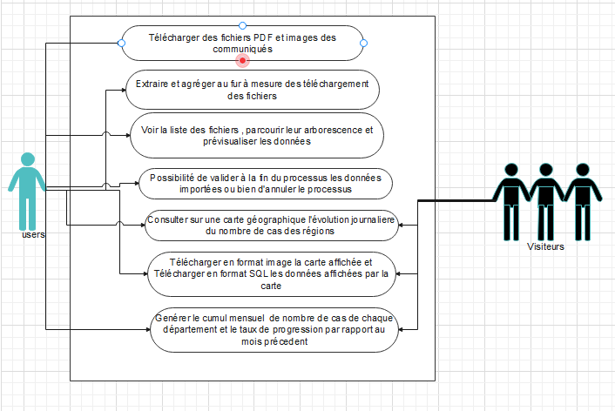
Diagramme de cas d’utilisation

Slide 9
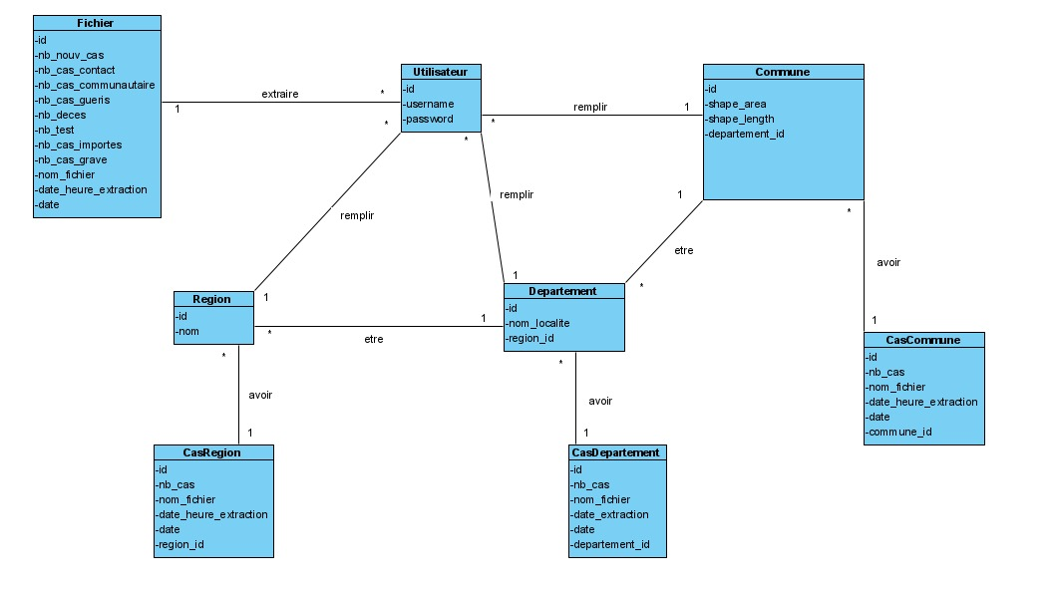
Diagramme de classes

Slide 10
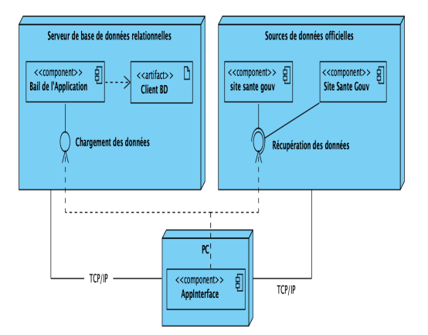
Diagramme de déploiement

Slide 11
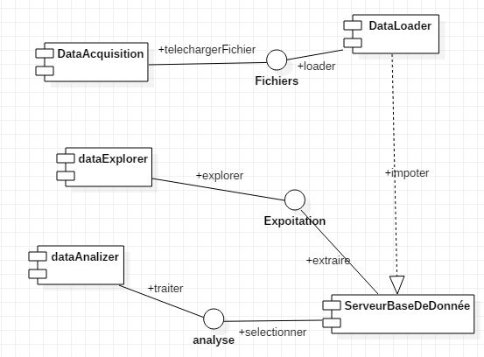
Diagramme de composants

Slide 12
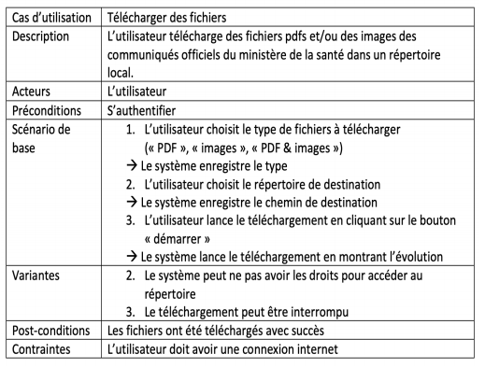
Diagramme de séquences
DataAcquisition
        Télécharger des fichiers

Slide 13
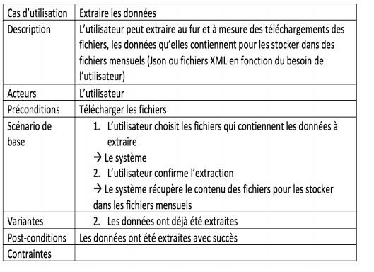
Diagramme de séquences
DataAcquisition
        Extraire les données

Slide 14
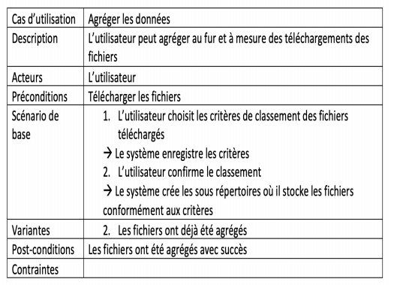
Diagramme de séquences
DataAcquisition
      Agréger les données

Slide 15
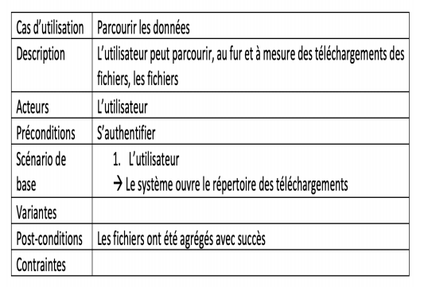
Diagramme de séquences
DataAcquisition
      Parcourir les données

Slide 16
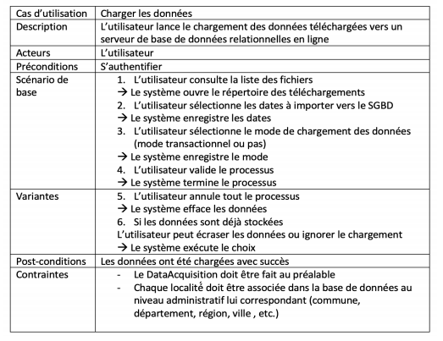
Diagramme de séquences
DataLoader

Slide 17
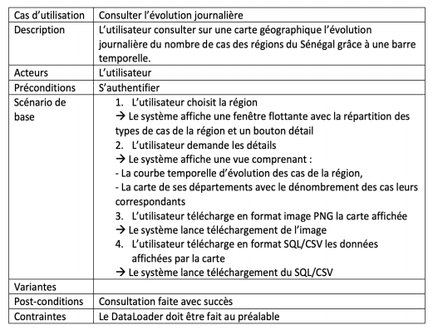
Diagramme de séquences
DataExplorer

Slide 18
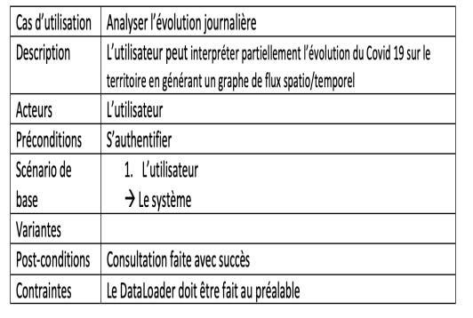
Diagramme de séquences
EvolutionAnalyzer

Slide 19
Data Acquisition
Covid-19 Progression modeler

Slide 20
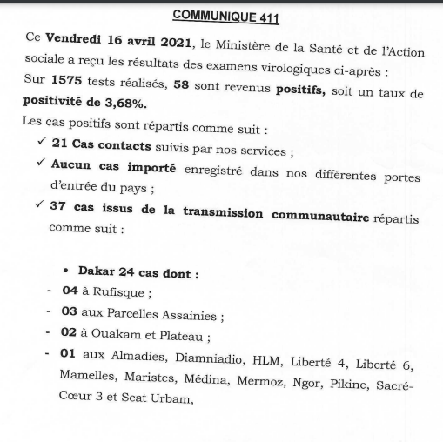
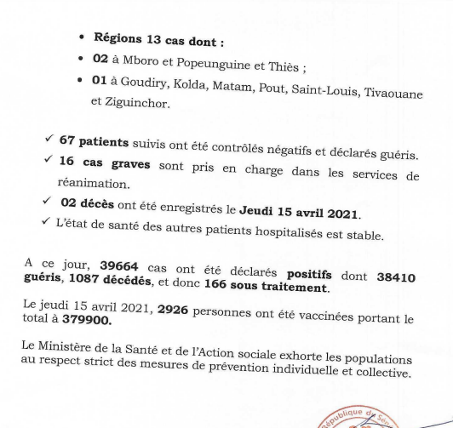
Répresentation des fichiers à télécharger

Slide 21
Data Acquisition
Ce site nous va permettre de suivre la progression du Covid-19 au niveau de chaque région.
75%
68%
Dakar
35%
Thies
Saint Louis
55%
Diourbel
Région

Slide 22
Data Acquisition
Module Python utilisé
TWINT
PANDAS
URLLIB.REQUEST
Le module urllib.request définit des fonctions et des classes qui aident à ouvrir des URL (principalement HTTP) dans un monde complexe --- authentification de base et condensée, redirections, cookies et plus
Le module Twint
permet de se passer de l’API de Twitter, le code est très simple. La plupart des exemples que vous trouverez sur internet sont écrits en lignes de commandes.
Pandas est une librairie python qui permet de manipuler facilement des données à analyser :
(DataFrames)
PYTHON
PYTHON
Add Text Here
PYTHON

Slide 23
Data Loader
Covid-19 Progression modeler

Slide 24
Data Loader
Module Python utilisé
OPEN CV
COLLECTIONS
PYTESSERACT
OpenCV-Python est une bibliothèque de liaisons Python conçue pour résoudre les problèmes de vision par ordinateur. ... OpenCV-Python utilise Numpy, qui est une bibliothèque hautement optimisée pour les opérations numériques avec une syntaxe de style MATLAB. Toutes les structures de tableaux OpenCV sont converties vers et à partir de tableaux Numpy.
Le module de collecte en Python fournit différents types de conteneurs. Un conteneur est un objet utilisé pour stocker différents objets et fournir un moyen d'accéder aux objets contenus et de les parcourir. Certains des conteneurs intégrés sont Tuple, List, Dictionary, etc. Dans cet article, nous aborderons les différents conteneurs fournis par le module collections.
Python-tesseract est un outil de reconnaissance optique de caractères (OCR) pour python. Autrement dit, il reconnaîtra et «lira» le texte intégré dans les images.
PYTHON
PYTHON
Add Text Here
PYTHON

Slide 25
Data Explorer
Covid-19 Progression modeler

Slide 26
Evolution Analyzer
Covid-19 Progression modeler

Slide 27
Evolution Analyzer
Module utilisé
PYQTS
COLLECTIONS
SVG
PyQt est un module libre qui permet de lier le langage Python avec la bibliothèque Qt distribué sous deux licences : une commerciale et la GNU GPL. Il permet ainsi de créer des interfaces graphiques en Python. Une extension de Qt Creator (utilitaire graphique de création d'interfaces Qt) permet de générer le code Python d'interfaces graphiques.
Le Scalable Vector Graphics (en français « graphique vectoriel adaptable »), ou SVG, est un format de données ASCII conçu pour décrire des ensembles de graphiques vectoriels et basé sur XML. Ce format inspiré directement du VML et du PGML est spécifié par le World Wide Web Consortium.
PYTHON
Add Text Here

Slide 28
Base de Données
Covid-19 Progression modeler

Slide 29
Base de Données
Une base de données (que nous nommerons BD par commodité) est une collection d'informations organisées afin d'être facilement consultables, gérables et mises à jour.
Pour la mise la mise en place de notre base de données, nous avons utilisé MySQL, ceci est disponible à travers le lien suivant: https://www.db4free.net/phpMyAdmin avec comme username: dic2infotr et password: passer1234.
COLLECTIONS
SVG
PYTHON
Add Text Here

Slide 30
Modélisation
Covid-19 Progression modeler

Slide 31
Interface Graphique
L’interface graphique va se faire avec python plus précisément avec le module “TKINTER”.
Tkinter est un module de base intégré dans Python , normalement vous n'avez rien à faire pour pouvoir l'utiliser. L'un des avantages de Tkinter est sa portabilité sur les OS les plus utilisés par le grand public.
Dans notre cas, on va utilisé 2 interfaces:
Le premier pour le téléchargement de vos fichiers.
Le deuxieme pour l ’exploitation des données.

Slide 32
MERCI
Covid-19 Progression Modeler

